Slide 1
计算机导论（计算思维） 高性能班入门课程
毛睿
深圳大学

Slide 2
计算机导论（计算思维）
课程编号： | 1300860012
上课时间地点： | 周三 1-3 致理楼L1-503（上课） 周三 4 致腾楼（学院楼）326（实验）
任课教师： | 毛睿 (http://nhpcc.szu.edu.cn/mao)
电子邮件： | mao@szu.edu.cn
办公电话： | 2653 4207
办公室： | L6-504
接访： | 周三16:00-18:00，L6-504 微信随时，非隐私问题只能群里问
助教： | 陈欣雅
班级微信群： | (严格实名制)

Slide 3



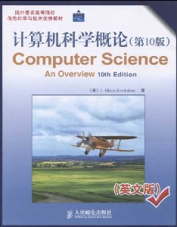
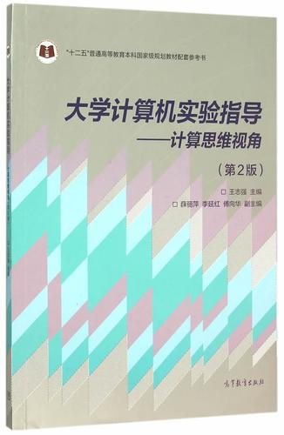
教学内容
计算思维
不插电的计算机科学
计算机基础
实验课
不上MOOC

Slide 4
考核方式
考勤
课堂表现
作业（课堂+实验）
高性能班课程论文：我理解的计算思维
期末考试（闭卷？）
Tips
双语

Slide 5

Thank you!
mao@szu.edu.cn
http://nhpcc.szu.edu.cn/mao/

